Slide 1

On-Shape Analyzer
תומר בן לולו
יותם גלעד
קטרין פרימוס
ליטל חיבטוב
אדר בודומסקי
שובל בן שושן

Slide 2
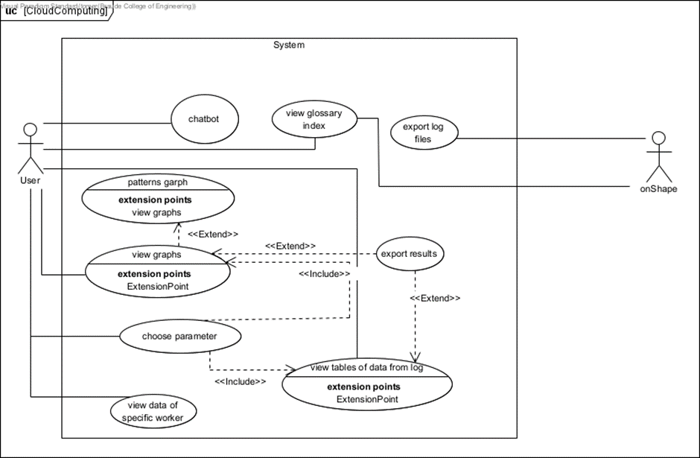
פעולות עיקריות:
Notes:
ניתן לראות כאן תרשים use case של המערכת שלנו עם הפעולות העיקריות שניתן לבצע בה

Slide 3
דרישות לא פונקציונאליות של המערכת
• קלות תחזוקה-הקוד צריך להיות כתוב בצורה ברורה ומסודרת (Maintenance).
• טיפול בכמות גדולה של נתונים(Data Integrity)
• השירות יהיה זמין תמיד כתוכנת ענן(Usability)
• יתבצע גיבוי שוטף של הנתונים(Backup)
• עיבוד הנתונים מקובץ הלוג יתבצע בשימוש מינימלי במשאבי המערכת(Efficiency)

Slide 4
תהליך העבודה שלנו במהלך הסמסטר
תרגיל בית 3- השלמת המערכת כולה
תרגיל בית 2- בניית מסכים רעיוניים
תרגיל בית 1- design thinking
Notes:
בתרגיל בית 1 חשבנו מה צריך להיות במערכת שלנו, נכנסו לתוך תפקיד מנהל צוות עובדים שמשתמשים בon-shape וחשבנו מה יעזור לנו כדי לייעל את העבודה, בנינו תרשים use case ראשוני של מה המערכת שלנו תכיל
בתרגיל בית 2 בנינו אב טיפוס של המערכת שלנו, נתנו לסטודנטים נוספים להתנסות בהם וקיבלנו פידבק שבאמצעותו שיפרנו דברים בתכנון שלנו ודייקנו את המערכת
בתרגיל בית 3 כבר בנינו לגמרי את המערכת ומימשנו את כל הפיצ'רים הקיימים בה

Slide 5
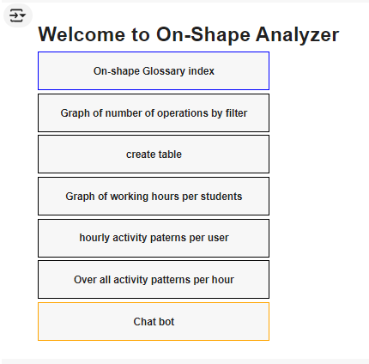
מבט כללי
Notes:
כאן ניתן לראות את דף הבית של המערכת שלנו הכולל בתוכו את תפריט הפעולות האפשריות שניתן לבצע במערכת. אפשר לראות שהמערכת מכילה מגוון של גרפים היכולים לעזור למנהל הצוות לנתח נתונים של משתמשים שונים במערכת. כעת נעשה סקירה קצרה על כל האפשרויות שיש לנו במערכת

Slide 6
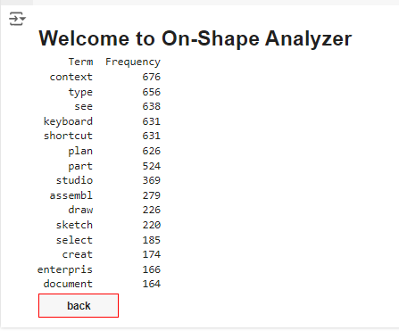
אינדקס מילים On-Shape Glossary
15 המילים המשמעותיות ביותר, והסדר בהן הן הופיעו.
Notes:
מנוע חיפוש שמבצע ניתוח טקסט,מסיר מילים נפוצות,מבצע פעולת גזירה על מילים(stemming),ומציג את 15 המילים הנפוצות ביותר בטקסט.

Slide 7
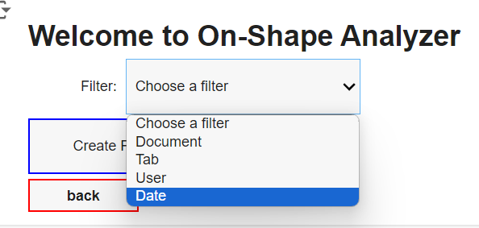
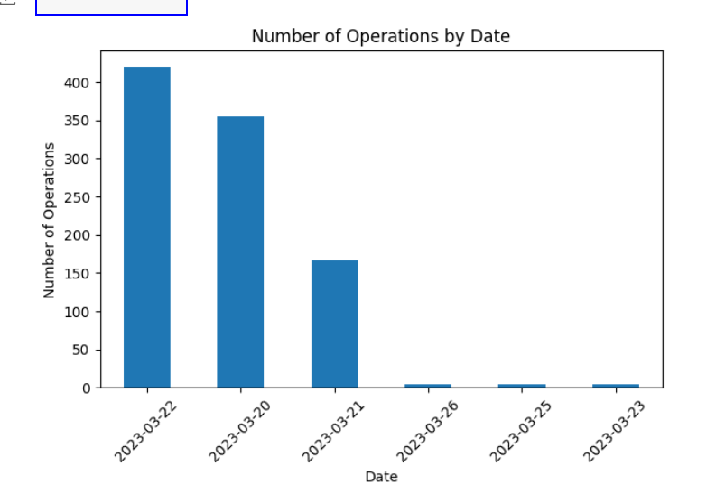
גרפים במערכת-
Graph of number of operations by filter
Notes:
גרף המייצג את מספר הפעולות לפי קובץ/משתמש/תאריך/טאב מסוים.

Slide 8
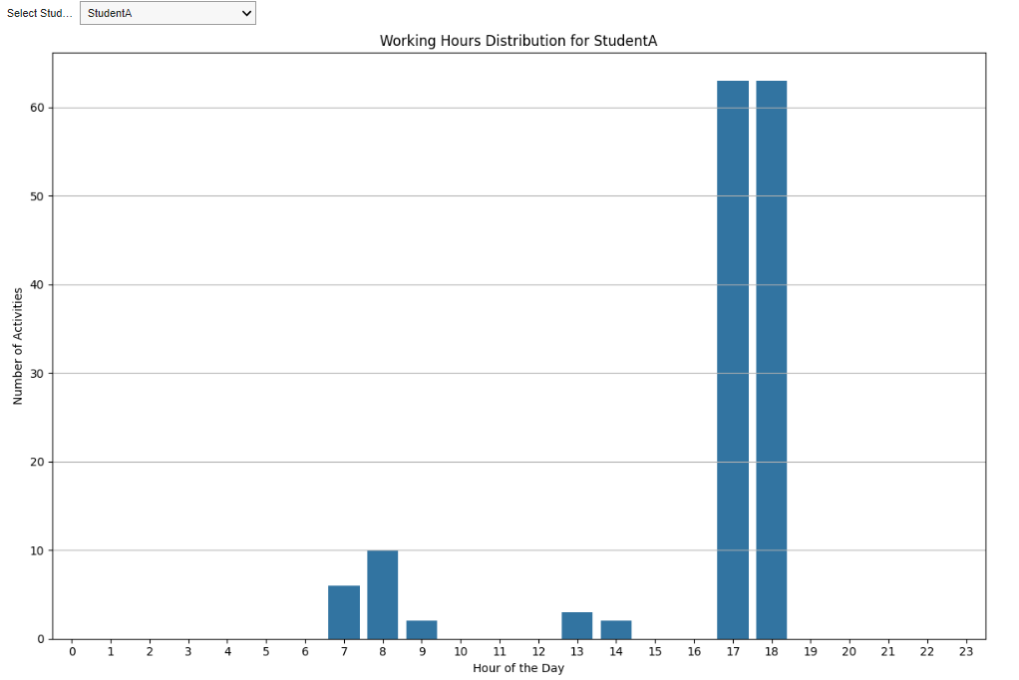
Graph of working hours per student
Notes:
גרף המייצג את פילוח מספר השעות של סטודנט מסוים בהתאם לקובץ JSON

Slide 9
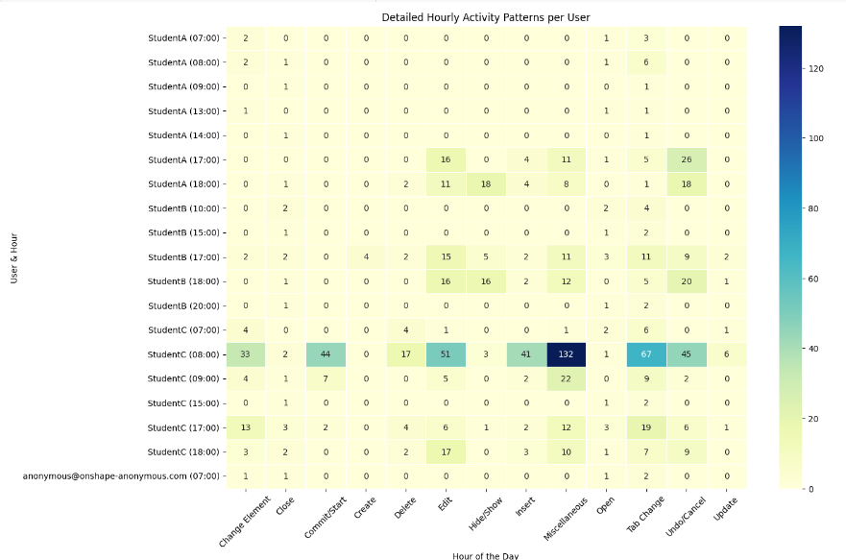
hourly activity patterns per user
Notes:
גרף חום שמציג את תבניות הפעילות לפי שעות ביום עבור כל משתמש, תוך חלוקה לסוגי הפעילויות.

Slide 10
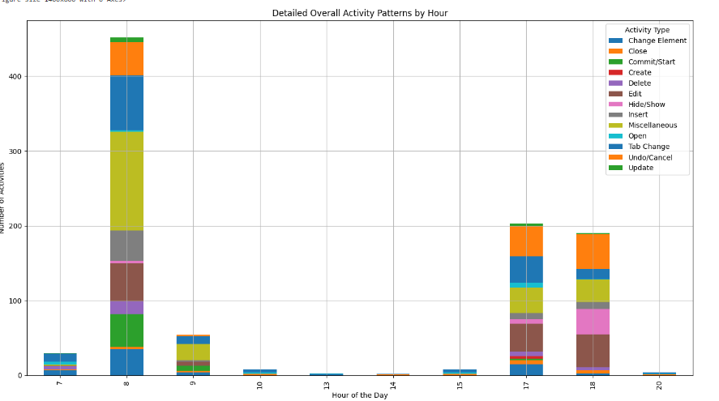
Over all activity patterns per hour
Notes:
גרף שמציג את תבניות הפעילות לפי שעות ביממה, תוך חלוקה לסוגי פעילות מפורטים.

Slide 11
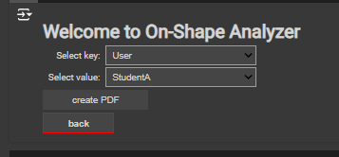
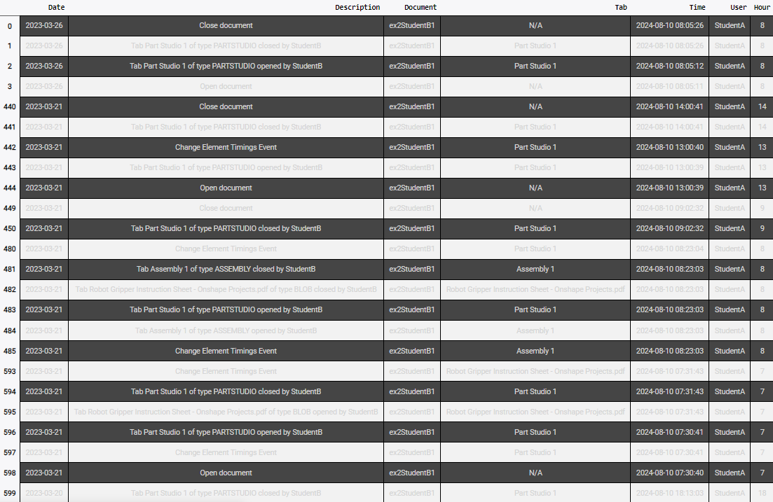
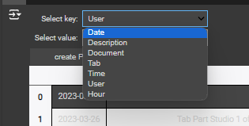
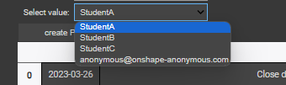
טבלאות במערכת
Notes:
המערכת תייצר טבלת פעולות ותפלטר אותם לפי כלל משתנים בהתאם לטקסט שקיבלנו בקובץ json. ניתן לייצא את הטבלה כקובץ PDF.

Slide 12
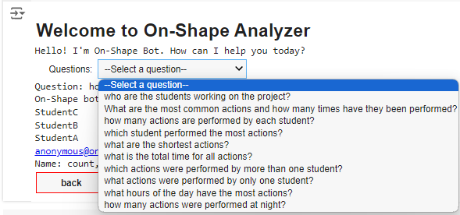
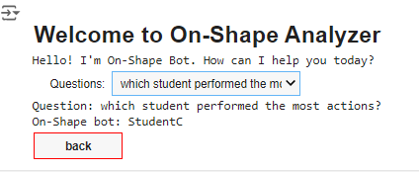
צ'אטבוט
Chatbot עונה על שאלות ספציפיות המתייחסות לנתונים הנמצאים בקובץ Log
Notes:
לדוגמא מי הסטודט שביצע את מספר הפעולות הגבוה ביותר .

Slide 13
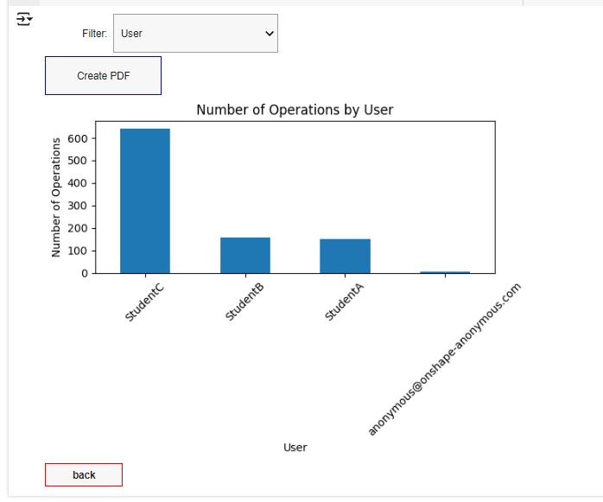
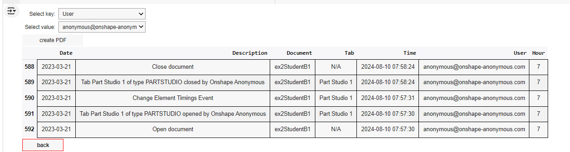
פיצ'ר
הורדת הגרף/ הטבלה שהמשתמש יצר כקובץ PDF

Slide 14
קישורים:
google colab
גיט

